Slide 1
YouMusic
10.06.2024 – 14.11.2024
AndrEy Belikov

Slide 2
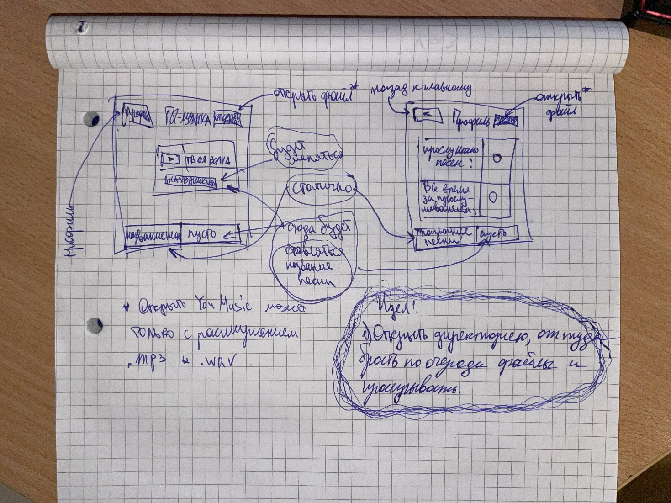
Структура проекта

Slide 3
В чем заключается оригинальность проекта?
Оригинальность заключается в одновременной простоте приложения и его анализирующих функциях в форме “профиль”.

Slide 4
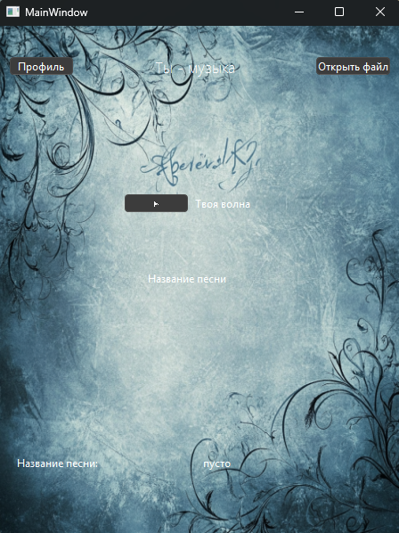
Главная форма:

Slide 5
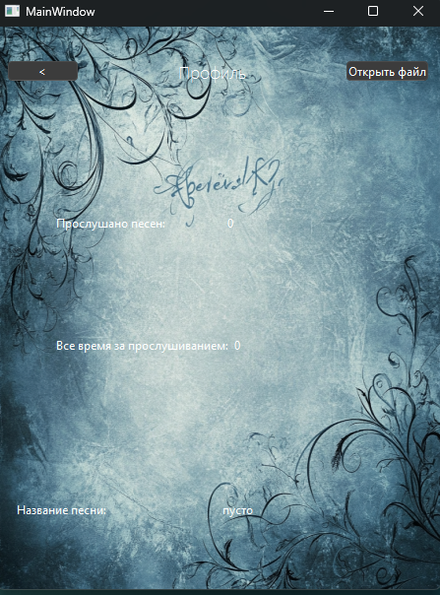
Профиль:

Slide 6
При создании проекта были использованы следующие источники:
1. https://stackoverflow.com;
2. https://pypi.org/project/audioplayer;
3. https://habr.com/ru;

